Slide 1
数据库系统概论
第4章 数据库的安全性

Slide 2

第4章 数据库安全性
第一节 计算机安全性概论(了解)
第二节 数据库安全性控制
第三节 视图机制
第四节 审计
第五节 数据加密
第六节 统计数据库安全性

Slide 3

教学目标
掌握
身份验证、存取控制、角色管理
了解
安全标准、强制存取控制、审计、数据加密
重点
存取控制、角色管理
难点
角色管理

Slide 4
本讲内容
第一节 计算机安全性概论(了解)
第二节 数据库安全性控制
第三节 视图机制
第四节 审计
第五节 数据加密
第六节 统计数据库安全性

Slide 5
数据库安全性控制
数据库安全性控制概述
用户标识与鉴别
存取控制
自主存取控制方法
授权与回收
数据库角色
强制存取控制方法

Slide 6
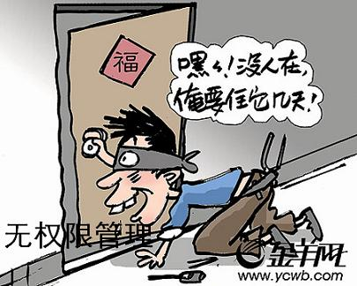
数据库安全性控制概述
非法使用数据库的情况
编写合法程序绕过DBMS及其授权机制
直接或编写应用程序执行非授权操作
通过多次合法查询数据库从中推导出一些保密数据
破坏安全性的行为可能是无意的，故意的，恶意的

Slide 7
数据库安全控制层次
层层设防
DB
操作请求
用户标识
与鉴别
DBMS
存取控制
数据
加密
审计
追踪

Slide 8

数据库安全性控制的常用方法
用户标识和鉴定
存取控制
视图
审计
密码存储

Slide 9

数据库安全性控制
数据库安全性控制概述
用户标识与鉴别
存取控制
自主存取控制方法
授权与回收
数据库角色
强制存取控制方法

Slide 10

用户标识与鉴别
用户标识与鉴别（Identification & Authentication）
系统提供的最外层安全保护措施

Slide 11

用户标识自己的名字或身份
用户标识
口令
系统核对口令以鉴别用户身份
用户名和口令易被窃取
每个用户预先约定好一个计算过程或者函数

Slide 12
SQL Server 2008安全验证模式
当用户使用SQL SERVER2008时，需要经过两个安全性阶段，身份验证和权限认证阶段
身份验证阶段
用户在SQL SERVER2008上获得任何数据库访问权限之前，必须首先登录到SQL SERVER2008并且是合法的，否则服务器将拒绝用户登录
权限验证阶段
身份验证阶段只能验证用户是否具有连接到SQL SERVER2008的权限，通过身份验证后，需要验证用户是否具有访问服务器数据的权限，为此需要为每个数据库建立用户，并将账户映射到登录账户，并为用户分配对象的访问权限

Slide 13
SQL Server 2008身份验证
SQL Server 2008提供了两种确认用户对数据库引擎服务的验证模式
Windows身份验证
Windows验证模式允许SQL Server可以使用Windows的用户名和口令。在这种模式下，用户只需要通过Windows的验证，就可以连接到SQL Server，登录SQL Server时就不再需要输入帐户和密码了。
SQL Server身份验证
SQL Server身份验证模式要求用户在连接SQL Server时必须提供登录名和登录密码，与Windows的登录帐号无关。SQL Server自身执行认证处理。 利用这种方式可以很方便地从网络上访问sql server服务器。

Slide 14
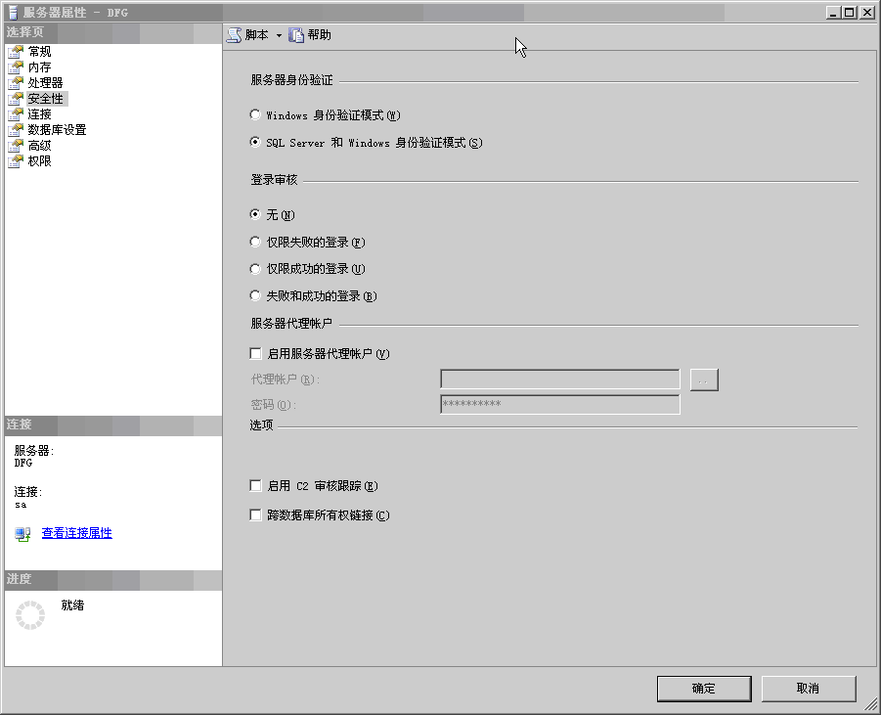
图1 SQL Server服务器属性标签

Slide 15
创建登录名
CREATE LOGIN <登录名>
[ {
WITH PASSWORD = ‘’ [HASHED][MUSTCHANGE]
,DEFAULT_DATABASE = <数据库>
} |
{
FROM
WINDOWS
[WITH DEFAULT_DATABASE = <数据库>]
|CERTIFICATE <证书名>
|ASYMMETRIC KEY <不对称密钥名>
}
]

Slide 16
[例1] 创建一个sql server验证模式的登录名
[例2] 创建一个windows验证模式的登录名
CREATE LOGIN 张三
WITH PASSWORD = ‘abc123!’
CREATE LOGIN [win2k3\ Administrator]
FROM WINDOWS

Slide 17

创建SQL Server 2008数据库用户
用户，也就是使用SQL SERVER的人，每个用来登录数据库的帐户都是一个用户。通过用户这个对象，可以设置数据库的使用权限。同一个数据库可以拥有多个用户，同一个用户也可以同时访问多个数据库。
添加用户

Slide 18
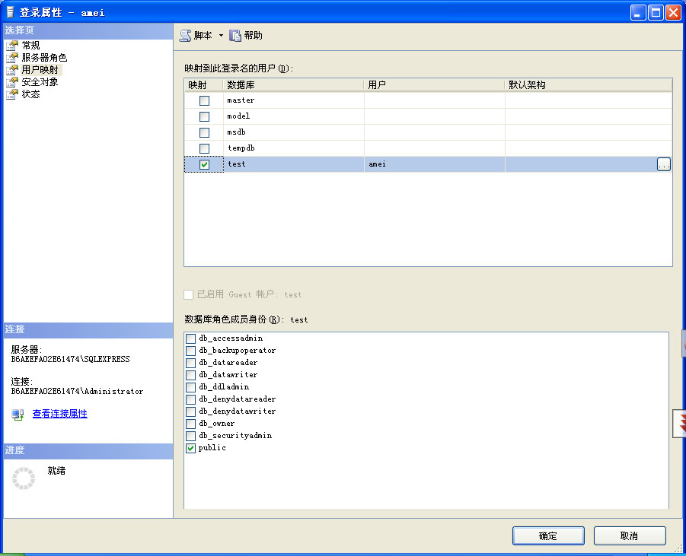

Slide 19
创建用户
CREATE USER <用户名>
[ {{FOR | FROM}
LOGIN <登录名>
| CERTFICATE <证书名>
| ASYMMETERIC KEY <密钥名>
}
[WITHOUT LOGIN]
[WITH DEFAULT_SCHEMA = <架构名>]
]

Slide 20

[例3] 创建具有默认架构的数据库用户
CREATE USER 张三 FOR LOGIN 张三
WITH DEFAULT_SCHEMA = student;

Slide 21
数据库安全性控制
数据库安全性控制概述
用户标识与鉴别
存取控制
自主存取控制方法
授权与回收
数据库角色
强制存取控制方法

Slide 22
存取控制
存取控制机制组成
定义用户权限
合法权限检查
用户权限定义和合法权检查机制一起组成了DBMS的安全子系统
常用存取控制方法
自主存取控制（Discretionary Access Control ，简称DAC）
C2级
灵活
强制存取控制（Mandatory Access Control，简称 MAC）
B1级
严格

Slide 23
数据库安全性控制
数据库安全性控制概述
用户标识与鉴别
存取控制
自主存取控制方法
授权与回收
数据库角色
强制存取控制方法

Slide 24

自主存取控制方法
通过 SQL 的 GRANT 语句和 REVOKE 语句实现
用户权限组成
数据对象
操作类型
定义用户存取权限：定义用户可以在哪些数据库对象上进行哪些类型的操作
定义存取权限称为授权

Slide 25
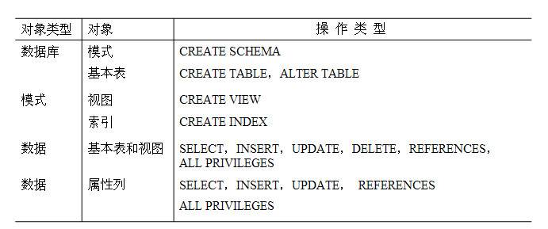
关系数据库系统中存取控制对象

Slide 26
数据库安全性控制
数据库安全性控制概述
用户标识与鉴别
存取控制
自主存取控制方法
授权与回收
数据库角色
强制存取控制方法

Slide 27
存取控制
授权规则
用户
权限
登记
定义
用户权限
DD
授权规则
合法
权限
检查
用户发出
操作请求
DBMS的存取控制子系统

Slide 28
GRANT
GRANT语句的一般格式：
语义：将对指定操作对象的指定操作权限授予指定的用户
GRANT <权限>[,<权限>]...
[ON <对象类型> <对象名>]
TO <用户>[,<用户>]...
[WITH GRANT OPTION];

Slide 29
发出GRANT
DBA
数据库对象创建者（即属主Owner）
拥有该权限的用户
接受权限的用户
一个或多个具体用户
PUBLIC（全体用户）
WITH GRANT OPTION子句
指定：可以再授予
没有指定：不能传播
不允许循环授权

Slide 30
[例4] 把查询Student表权限授给用户U1。
GRANT SELECT ON TABLE Student
TO U1；
[例5] 把对Student表和Course表的全部权限授予用户U2和U3。
GRANT ALL PRIVILEGES ON TABLE Student, Course
TO U2, U3；

Slide 31
[例6] 把对表SC的查询权限授予所有用户。
GRANT SELECT ON TABLE SC
TO PUBLIC；
[例7] 把查询Student表和修改学生学号的权限授给用户U4 。
GRANT UPDATE(Sno), SELECT ON TABLE Student
TO U4；

Slide 32
[例8] 把对表SC的INSERT权限授予U5用户，并允许他再将此权限授予其他用户 。
GRANT INSERT ON TABLE SC
TO U5
WITH GRANT OPTION;
执行例8后，U5不仅拥有了对表SC的INSERT权限，还可以传播此权限：
[例9]
GRANT INSERT ON TABLE SC
TO U6
WITH GRANT OPTION;

Slide 33
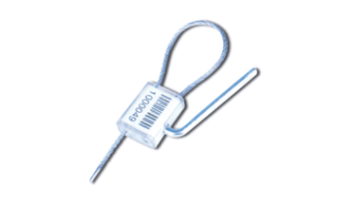
同样，U6还可以将此权限授予U7：
[例10]
GRANT INSERT ON TABLE SC
TO U7;
但U7不能再传播此权限。

Slide 34
REVOKE
REVOKE语句的一般格式为：
授予的权限可以由DBA或其他授权者用REVOKE语句收回
REVOKE <权限>[,<权限>]...
[ON <对象类型> <对象名>]
FROM <用户>[,<用户>]...;

Slide 35
[例11] 把用户U4修改学生学号的权限收回。
REVOKE UPDATE(Sno) ON TABLE Student
FROM U4;
[例12] 收回所有用户对表SC的查询权限。
REVOKE SELECT ON TABLE SC
FROM PUBLIC;

Slide 36
将用户U5的INSERT权限收回的时候必须级联（CASCADE）收回
系统只收回直接或间接从U5处获得的权限
[例13] 把用户U5对SC表的INSERT权限收回。
REVOKE INSERT ON TABLE SC
FROM U5 CASCADE;

Slide 37
小结:SQL灵活的授权机制
DBA：拥有所有对象的所有权限
不同的权限授予不同的用户
用户：拥有自己建立的对象的全部的操作权限
GRANT：授予其他用户
被授权的用户
“继续授权”许可：再授予
所有授予出去的权力在必要时又都可用REVOKE语句收回

Slide 38
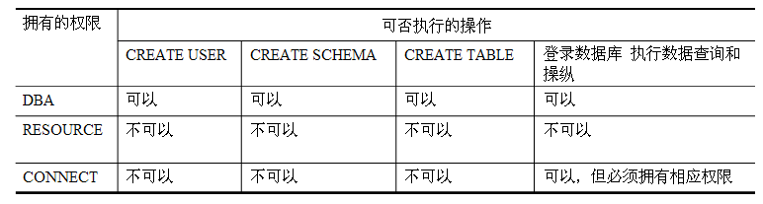
创建数据库模式的权限
对数据库模式的授权由DBA在创建用户时实现
CREATE USER语句格式
CREATE USER <username>
[WITH] [DBA | RESOURCE | CONNECT]

Slide 39
数据库安全性控制
数据库安全性控制概述
用户标识与鉴别
存取控制
自主存取控制方法
授权与回收
数据库角色
强制存取控制方法

Slide 40
数据库角色
数据库角色：被命名的一组与数据库操作相关的权限
角色是权限的集合
可以为一组具有相同权限的用户创建一个角色
简化授权的过程
角色的创建
CREATE ROLE <角色名>
角色的授权
GRANT <权限>［，<权限>］…
ON <对象类型>对象名
TO <角色>［，<角色>］…

Slide 41
存取控制
角色 —— 就是操作权限的集合
用户
操作对象
用户
角色
操作对象

Slide 42
将一个角色授予其他的角色或用户
角色权限的收回
GRANT <角色1>［，<角色2>］…
TO <角色3>［，<用户1>］…
[WITH ADMIN OPTION]
REVOKE <权限>［，<权限>］…
ON <对象类型> <对象名>
FROM <角色>［，<角色>］…

Slide 43
[例14] 通过角色来实现将一组权限授予一个用户。
步骤如下：
首先创建一个角色 R1
然后使用GRANT语句，使角色R1拥有Student表的SELECT、UPDATE、INSERT权限
CREATE ROLE R1;
GRANT SELET, UPDATE,INSERT ON TABLE Student
TO R1;

Slide 44
将这个角色授予王平，张明，赵玲。使他们具有角色R1所包含的全部权限
可以一次性通过R1来回收王平的这3个权限
GRANT R1
TO 王平、张明，赵玲;
REVOKE R1
FROM 王平;

Slide 45
数据库安全性控制
数据库安全性控制概述
用户标识与鉴别
存取控制
自主存取控制方法
授权与回收
数据库角色
强制存取控制方法

Slide 46
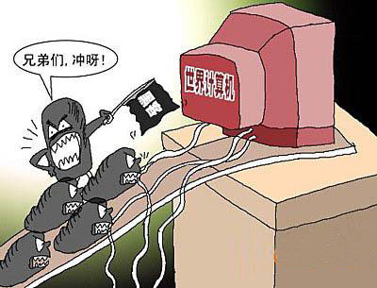
自主存取控制缺点
可能存在数据的“无意泄露”
原因：这种机制仅仅通过对数据的存取权限来进行安全控制，而数据本身并无安全性标记
解决：对系统控制下的所有主客体实施强制存取控制策略

Slide 47
强制存取控制
强制存取控制（MAC)
保证更高程度的安全性
用户不能直接感知或进行控制
适用于对数据有严格而固定密级分类的部门
军事部门
政府部门
主体与客体
在MAC中，DBMS所管理的全部实体被分为主体和客体两大类

Slide 48
主体是系统中的活动实体
DBMS所管理的实际用户
代表用户的各进程
客体是系统中的被动实体，是受主体操纵的
文件
基表
索引
视图
敏感度标记（Label）
对于主体和客体，DBMS为它们每个实例（值）指派一个敏感度标记（Label）

Slide 49
敏感度标记分成若干级别
绝密（Top Secret）
机密（Secret）
可信（Confidential）
公开（Public）
主体的敏感度标记称为许可证级别（Clearance Level）
客体的敏感度标记称为密级（Classification Level）
MAC机制就是通过对比主体的Label和客体的Label，最终确定主体是否能够存取客体

Slide 50
强制存取控制规则
当某一用户（或某一主体）以标记label注册入系统时，系统要求他对任何客体的存取必须遵循下面两条规则：
（1）仅当主体的许可证级别大于或等于客体的密级时，该主体才能读取相应的客体；
（2）仅当主体的许可证级别等于客体的密级时，该主体才能写相应的客体。
修正规则
主体的许可证级别 <=客体的密级 → 主体能写客体
规则的共同点
禁止了拥有高许可证级别的主体更新低密级的数据对象

Slide 51
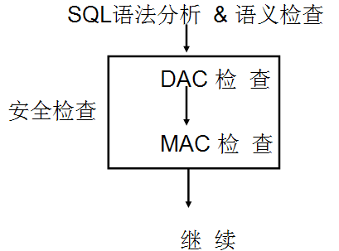
MAC与DAC
DAC与MAC共同构成DBMS的安全机制
实现MAC时要首先实现DAC
原因：较高安全性级别提供的安全保护要包含较低级别的所有保护
DAC + MAC安全检查示意图

Slide 52
第4章 数据库安全性
第一节 计算机安全性概论(自学)
第二节 数据库安全性控制
第三节 视图机制
第四节 审计
第五节 数据加密
第六节 统计数据库安全性(了解)

Slide 53
视图机制
视图机制把要保密的数据对无权存取这些数据的用户隐藏起来，对数据提供一定程度的安全保护
视图机制更主要的功能在于提供数据独立性，其安全保护功能太不精细，往往远不能达到应用系统的要求。
间接实现了支持存取谓词的用户权限定义

Slide 54
[例12] 建立计算机系学生的视图，把对该视图的SELECT限授于王平，把该视图上的所有操作权限授于张明。
先建立计算机系学生的视图CS_Student
CREATE VIEW CS_Student
AS
SELECT *
FROM Student
WHERE Sdept=‘CS’；

Slide 55
在视图上进一步定义存取权限
GRANT SELECT ON CS_Student
TO 王平 ；
GRANT ALL PRIVILIGES ON CS_Student
TO 张明；

Slide 56
第4章 数据库安全性
第一节 计算机安全性概论(自学)
第二节 数据库安全性控制
第三节 视图机制
第四节 审计
第五节 数据加密
第六节 统计数据库安全性(了解)

Slide 57
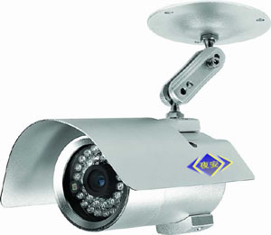
审计
什么是审计
审计日志（Audit Log）
将用户对数据库的所有操作记录在上面
DBA利用审计日志
找出非法存取数据的人、时间和内容
C2以上安全级别的DBMS必须具有

Slide 58
AUDIT语句：设置审计功能
NOAUDIT语句：取消审计功能
[例13] 对修改SC表结构或修改SC表数据的操作进行审计。
AUDIT ALTER，UPDATE ON SC；
[例14] 取消对SC表的一切审计。
NOAUDIT ALTER，UPDATE ON SC；

Slide 59
第4章 数据库安全性
第一节 计算机安全性概论(自学)
第二节 数据库安全性控制
第三节 视图机制
第四节 审计
第五节 数据加密
第六节 统计数据库安全性(了解)

Slide 60
数据加密
数据加密
防止数据库中数据在存储和传输中失密的有效手段
加密的基本思想
根据一定的算法将原始数据（术语为明文，Plain text）变换为不可直接识别的格式（术语为密文，Cipher text）
加密方法
替换方法
置换方法
混合方法
DBMS中的数据加密

Slide 61
这次课我们学到了…
用户的标识和鉴别，理解SQL SERVER的账户管理；
授权与回收，掌握GRANT和REVOKE用法，能够使用sql语句完成SQL SERVER授权和回收
掌握数据库角色的设置
理解视图机制和审计作用

Slide 62

休息…
子曰：“见贤思齐焉，见不贤而内自省也。”

